Slide 1
ESTUDIO COMPARATIVO DE LA EFICACIA DE LA LARVATERAPIA PARA DESBRIDAR Y CONTROLAR LA CARGA BACTERIANA EN ÚLCERAS VENOSAS
DR. JOSÉ CONTRERAS RUIZ
dermayheridas@gmail.com
CLÍNICA DE HERIDAS Y ESTOMAS
DIVISIÓN DE DERMATOLOGÍA
HOSPITAL GENERAL “DR. MANUEL GEA GONZÁLEZ”.

Slide 2
INTRODUCCIÓN LARVATERAPIA
LARVAS DE MOSCA (Lucilia sericata)
ESTERILIDAD (Desinfección)
DESBRIDAMIENTO
ANTIMICROBIANA
Mumcuoglu KY. Maggot debridement therapy. Plast Reconstr Surg. 2007;120:1738-9

Slide 3
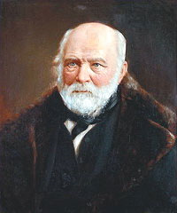
INTRODUCCIÓN HISTORIA
NIKOLAI PIROGOV
(1810-1881)
Guerra de Crimea
“Padre ruso de la LT”
WILIAM T BAER
1ª Guerra Mundial
1928 Johns Hopkins
“Padre de la larvaterapia”
Década 30
Auge y desaparición
Sokolov M, Kiyakovsky F. On typhus and fever in the former Southern Army in the end of 1855 and the beginning of 1856. St. Petersburg: 1857
Baer WS. The classic: The treatment of chronic osteomyelitis with the maggot (larva of the blow fly). 1931. Clin Orthop Relat Res. 2011;469:920-944.

Slide 4
INTRODUCCIÓN HISTORIA
RONALD SHERMAN
1985
Davydov L. Maggot therapy in wound management in modern era and a review of published literature. J Pharm Pract. 2011;24:89-93.

Slide 5
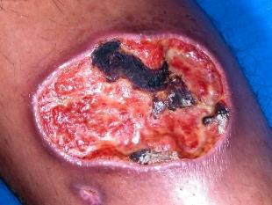
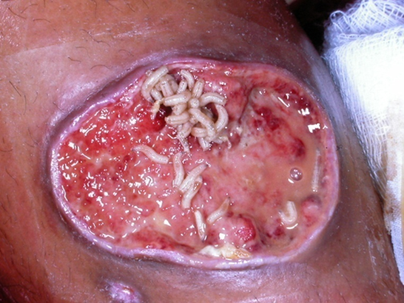
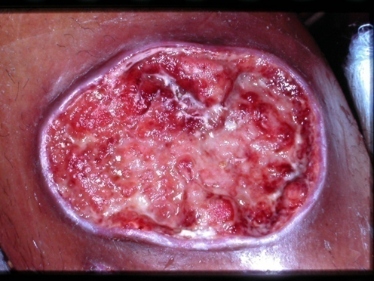

Slide 6
INTRODUCCIÓN HISTORIA
RONALD SHERMAN
1985
Aprobación por Food and Drug Administration (2011)
Davydov L. Maggot therapy in wound management in modern era and a review of published literature. J Pharm Pract. 2011;24:89-93.

Slide 7
INTRODUCCIÓN MECANISMO DE ACCIÓN
DESBRIDAMIENTO MECÁNICO
DESTRUCCIÓN ENZIMÁTICA DEL TEJIDO NECRÓTICO
Colagenasas, lipasas, elastasas, entre otras
ACTIVACIÓN DEL SISTEMA INMUNOLÓGICO
REDUCCIÓN DE CARGA BACTERIANA

Slide 8
INTRODUCCIÓN MECANISMO DE ACCIÓN
REDUCCIÓN DE LA CARGA BACTERIANA
Competencia por el mismo sustrato
Antisépticos aislados
Ácido fenilacético y fenilacetaldehido
Especies reactivas de ammonio
Antibióticos (Defensinas)
Lucifensina^{1,2}
Otras defensinas
Destrucción de biopelículas
Polimicrobianas³
SARM⁴
1) Andersen AS, et al. A novel approach to the antimicrobial activity of maggot debridement therapy. J Antimicrob Chemother 2010.
2) Cerovsky V, et al. Lucifensin, the long-sought antimicrobial factor of medicinal maggots of the blowfly Lucilia sericata. Cell Mol Life Sci. 2010;67:455-466
3) Harris LG, et al. Disruption of Staphylococcus epidermidis biofilms by medicinal maggot Lucilia sericata excretions/secretions. Int J Artif Organs. 2009;32:555-564
4) Bowling FL, Salgami EV, Boulton AJ. Larval therapy: a novel treatment in eliminating methicillin-resistant Staphylococcus aureus from diabetic foot ulcers. Diabetes Care. 2007;30:370-371.

Slide 9
INTRODUCCIÓN EFICACIA CLÍNICA
LARVATERAPIA
Pie diabético
Mas rápida y más efectiva que los hidrogeles (no el mas utilizado)
Mas efectiva que el “cuidado estándar”
Úlcera venosa
Estudios abiertos
Ninguno
Cirugía (Legrado) vs. Larvaterapia
Antimicrobianos (SDP) vs. Secreciones de las larvas
1) Sherman RA. Wound Repair Regeneration 2000; 8: 327
2) Wayman J. J Tissue Viability 2000; 10: 91-4.

Slide 10
INTRODUCCIÓN ÙLCERA VENOSA
Causa mas frecuente de consulta en CDHE
Prevalencia 3% población adulta
Tiempo de evolución prolongado
Afección a la calidad de vida
Manejo
Compresión
Adecuado desbridamiento
Terapia avanzada de la herida
Contreras-Ruiz J, Escotto-Sanchez I, Cobo-Morales JF. Úlceras venosas. In: Contreras-Ruiz J, editor. Abordaje y Manejo de las Heridas. Mexico: Intersistemas Editores; 2013. p. 271-295.
Engelhardt M, Spech E, Diener H, Faller H, Augustin M, Debus ES. Validation of the disease-specific quality of life Wuerzburg Wound Score in patients with chronic leg ulcer. Vasa. 2014;43:372-379.

Slide 11
OBJETIVO
Ensayo clínico controlado con evaluador ciego
Eficacia de la larvaterapia comparada con legrado y aplicación de sulfadiazina de plata (SDP) para desbridar y controlar la carga bacteriana en úlceras venosas

Slide 12
MÉTODO DISEÑO
Clínico
Experimental
Prospectivo
Comparativo
Aleatorizado
Controlado
Evaluador ciego

Slide 13
MÉTODO CRITERIOS
Úlceras venosas
>6 sem evol
Reclutamiento: 1 año
Excluimos
Uso de antibióticos tópicos 1 sem antes
Diabetes
Inmunosupresión

Slide 14
MÉTODO PRODUCCIÓN DE LARVAS
Sherman RA, Tran JM, Sullivan R. Maggot therapy for venous stasis ulcers. Arch Dermatol. 1996;132:254-256.

Slide 15
MÉTODO PRODUCCIÓN DE LARVAS
Sherman RA, Tran JM, Sullivan R. Maggot therapy for venous stasis ulcers. Arch Dermatol. 1996;132:254-256.

Slide 16
MÉTODO SELECCIÓN DE TRATAMIENTO
CONVENCIONAL
(10 Pacientes)
LARVATERAPIA
(10 Pacientes)
ANESTÉSICO
+
DESBRIDAMIENTO (Legrado)
+
SDP TÓPICA
+
APÓSITO ADECUADO
(DE ACUERDO AL EXUDADO)
+
COMPRESIÓN CONTINUA
LARVATERAPIA
+
APÓSITO ADECUADO
(DE ACUERDO AL EXUDADO)
+
POSTERIOR COMPRESIÓN
VS.

Slide 17
MÉTODO PARÁMETROS
Evaluaciones: Basal y 4 semanas de seguimiento
Evaluador ciego
Tamaño de la herida (largo x ancho)
% necrosis, fibrina, granulación e islas de epitelio
Cantidad de exudado
Tanto por el paciente como el investigador
Paciente
Dolor, olor y ansiedad
Escala visual
Carga bacteriana (biopsias cuantitativas)
1) Sherman RA. Wound Rep Reg 2002; 10: 208-14

Slide 18
MÉTODO APLICACIÓN DE LA LARVATERAPIA

Slide 19
MÉTODO APLICACIÓN DE LA LARVATERAPIA

Slide 20
MÉTODO APLICACIÓN DE LA LARVATERAPIA

Slide 21
MÉTODO APLICACIÓN DE LA LARVATERAPIA

Slide 22
MÉTODO APLICACIÓN DE LA LARVATERAPIA

Slide 23
MÉTODO MICROBIOLOGÍA
Sacabocados 4 mm lecho de la herida
Biopsia cuantitativa
UFC/g tejido
Aerobios & Anaerobios

Slide 24
MÉTODO ANÁLISIS
BMDP-7
Variable explicativa – Grupo I o II
Estadística descriptiva
Estadística inferencial
Diversas técnicas estadísticas
Fisher, Kruskal-Wallis, Wilcoxon
Dos colas (alfa=0.05)
Valoración intragrupal e intergrupal

Slide 25
RESULTADOS POBLACIÓN
Evaluados
52
Seleccionados
19
10H: 9M
Eliminados
2
- Pèrdida al seguimiento
- Dislalia
Larvaterapia
10
Control
9
Eliminados
0
Larvaterapia
8
Control
9

Slide 26
RESULTADOS VALORES INICIALES
 | Grupo LT |  |  | Grupo Control
 | Mediana | Mínimo | Máximo | Mediana | Mínimo | Máximo | Mann-Whitney ‡ | p=
Edad (años) | 77.5 | 53 | 93 | 56 | 42 | 79 | 74.5 | 0.01*
Meses de evolución | 18.5 | 4 | 408 | 84 | 3 | 180 | 31 | 0.25
Largo (cm) | 8.89 | 4 | 11.69 | 7.3 | 1.8 | 12.3 | 49 | 0.45
Ancho (cm) | 3.09 | 2.09 | 10.39 | 3.5 | 0.9 | 7.9 | 42 | 0.89
Área (cm²) | 23.13 | 9.23 | 105.04 | 28 | 2.16 | 97.17 | 49 | 0.45
Granulación (%) | 25 | 5 | 95 | 30 | 10 | 90 | 35.5 | 0.65
Fibrina (%) | 70 | 5 | 93 | 55 | 10 | 85 | 46.5 | 0.59
Necrosis (%) | 0 | 0 | 20 | 5 | 0 | 15 | 27 | 0.17
Exudado | 6 | 3 | 9 | 6 | 3 | 10 | 39.5 | 0.92
Olor | 2 | 0 | 9 | 2 | 0 | 6 | 49 | 0.43
Dolor | 8 | 0 | 10 | 5 | 0 | 10 | 46 | 0.61
Ansiedad | 5 | 0 | 10 | 5 | 0 | 8 | 42 | 0.89
(*): Significancia estadística; (‡): Con distribución de Ji-Cuadrada

Slide 27
RESULTADOS INTRAGRUPAL
AMBOS GRUPOS
Reducción significativa de dimensiones, mejora del lecho de la herida, disminución de exudado y de dolor
LARVATERAPIA
Aumento en la percepción de olor
Aumentó la ansiedad (no significativo)

Slide 28
RESULTADOS COMPARACIÓN INTERGRUPAL
 | Grupo LT |  |  | Grupo Control
 | Mediana | Mínimo | Máximo | Mediana | Mínimo | Máximo | Mann-Whitney ‡ | p=
Largo (cm) | 6.65 | 4.50 | 13.19 | 5.3 | 0 | 11.8 | 37.5 | 0.09
Ancho (cm) | 2.84 | 1.70 | 11.50 | 3.3 | 0 | 8.5 | 34.5 | 0.20
Area (cm2) | 14.82 | 7.07 | 96.41 | 19.18 | 0 | 78.77 | 36 | 0.14
Granulación (%) | 90 | 40 | 100 | 60 | 0 | 90 | 36.5 | 0.12
Fibrina (%) | 10 | 0 | 60 | 20 | 0 | 100 | 17.5 | 0.35
Necrosis (%) | 0 | 0 | 10 | 0 | 0 | 0 | 28 | 0.31
Exudado | 2 | 2 | 3 | 3 | 0 | 6 | 40 | 0.04*
Olor | 7 | 0 | 10 | 3 | 0 | 6 | 41.5 | 0.02*
Dolor | 6 | 0 | 10 | 2.14 | 0 | 5 | 38.5 | 0.07
Ansiedad | 7 | 0 | 9 | 0 | 0 | 5 | 41.5 | 0.02*
Carga bacteriana final | 1.16x10⁶ | 0 | 1.03x10⁷ | 3.91x10⁶ | 0 | 8.25x10⁶ | 14 | 0.05*

Slide 29
RESULTADOS LT vs. Control Semana 4 Características de la herida
Tamaño, Vel. cicatrización, % disminución en áreas, necrosis y granulación fueron comparables en ambos grupos
El exudado se redujo con LT

Slide 30
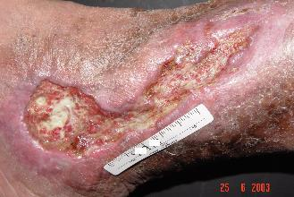
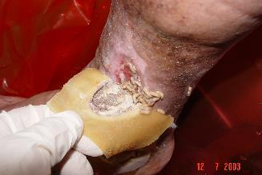
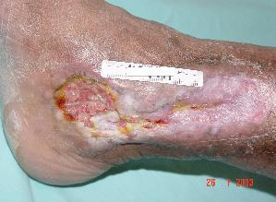
RESULTADOS CLÍNICOS - LECHO
BASAL
SEMANA 4

Slide 31
0
2
4

Slide 32
RESULTADOS LT vs. Control Semana 4 Síntomas & Efectos Colaterales
El dolor fue comparable en ambos grupos
Moderado (nunca mayor a 6)
El olor y la ansiedad del paciente fueron mayores con LT
Ningún efecto colateral severo
8 eventos de fuga (ningún paciente mas de 1)

Slide 33
RESULTADOS MICROBIOLOGIA
41 organismos diferentes aislados
Grampositivos, gramnegativos y anaerobios
Reducción global muy significativa de carga bacteriana en grupo de LT
Mayor significancia en subgrupo de grampositivas

Slide 34
RESULTADOS LT vs Control Semana 4
MICROBIOLOGÍA

Slide 35
DISCUSIÓN
REINTRODUCIDA A LAT-AM 2001
CDHE. Dermatología. HGDMGG.
Hay pocos estudios comparativos controlados
Principalmente series de casos
En pie diabético vs hidrogel
No todos los pacientes pueden recibir Qx
Contraindicación
Costo
Logística

Slide 36
DISCUSIÓN
LT vs. SDP + CURETAJE:
El uso de LT fue tan eficaz como el manejo quirúrgico + antimicrobiano
Reducción en el tamaño
Mejora del lecho de la herida
Aumento de granulacion y reduccion de necrosis y “fibrina”
EXUDADO SE REDUJO CON LT
¿Efecto indirecto?
Menor necrosis
Menor carga bacteriana

Slide 37
DISCUSIÓN
LT vs. SDP + CURETAJE:
SINTOMATOLOGÍA Y TOLERABILIDAD
MISMA CALIFICACIÓN DE DOLOR
OLOR Y ANSIEDAD MAS COMUNES CON LT
CARGA BACTERIANA
Mucho mas eficaz la LT que 2 métodos conocidos de reducción de C.B.
Previamente descrito su papel sobre biopelículas
Presencia de péptidos antimicrobianos
Especialmente grampositivos (incluye SARM)

Slide 38
DISCUSIÓN
TAMAÑO DE LOS GRUPOS PEQUEÑO
USO DE ESTÁNDAR DE ORO
¿Menos evidente la diferencia?

Slide 39
CONCLUSIÓN
LT es superior en el control de la carga bacteriana
LT es tan útil para desbridar y favorecer la cicatrización de la herida como el desbridamiento quirúrgico con legra en úlceras venosas

Slide 40
AGRADECIMIENTOS
Dr. Luciano Domínguez-Soto
Dra. Maria Teresa Hojyo-Tomoka
Dra. Judith Guadalupe Domínguez-Cherit
Dr. Adán Fuentes-Suárez
Biol. Sara Arroyo-Escalante
Quim. David Moncada-Barron
Dra. María Cristina Sosa-de-Martínez
Dr. Ernesto Maravilla-Franco
Ronald Sherman, MD

Slide 41
MUCHAS GRACIAS
DEPARTAMENTO DE DERMATOLOGÍA

